Slide 1
Практическая работа №2
По дисциплине «Анализ и концептуальное моделирование систем»
Выполнил студент группы ИКБО-20-23
Комисарик М.А.

Slide 2
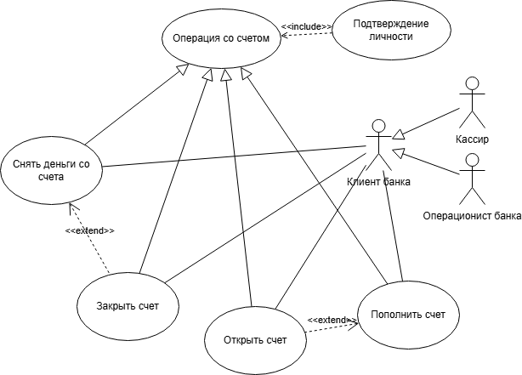
Задание 1: Диаграмма вариантов использования по описанию

Slide 3
Задание 1: Таблица отношений вариантов использования по описанию
Актер / ВИ | Тип связи | Вариант использования
Клиент банка | Простая ассоциация | Пополнить счёт
Клиент банка | Простая ассоциация | Снять деньги со счета
Клиент банка | Простая ассоциация | Открыть счёт
Клиент банка | Простая ассоциация | Закрыть счёт
Операционист банка | Наследование | Клиент
Кассир | Наследование | Клиент
Открыть счёт | Расширение | Пополнить счёт
Закрыть счёт | Расширение | Снять деньги со счета
Снять деньги со счета | Наследование | Операция со счетом
Закрыть счет | Наследование | Операция со счетом
Открыть счет | Наследование | Операция со счетом
Пополнить счет | Наследование | Операция со счетом
Подтверждение личности | Включение | Операция со счетом

Slide 4
Описание системы доставки блюд
Опишем систему выбранной организации – ресторан по доставке блюд.
Клиент может зайти в приложение, осмотреть меню, добавить в корзину блюда из меню и оформить заказ блюд в корзине. После этого заказ должен быть приготовлен поварами, а далее передан клиенту с помощью доставки или самовывозом

Slide 5
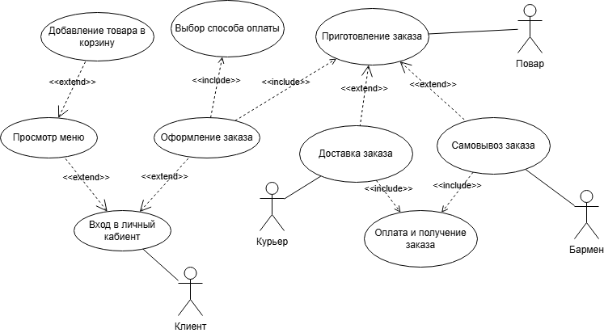
Диаграмма вариантов использования системы

Slide 6
Спасибо за внимание!

